Slide 1
Вироби з кукурудзяного листя
Підготувала Марина Шовкопляс
вчитель технологій
Криворізький ліцей 113

Slide 2
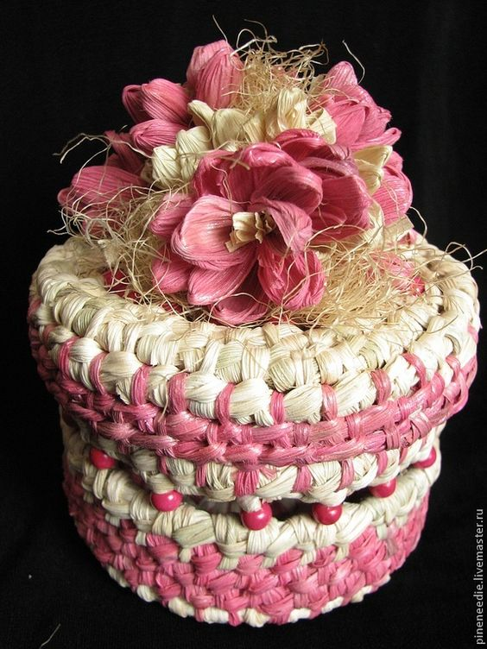
Кукурудзяне листя - виключний за своїми властивостями матеріал, призначений для виготовлення декоративних квітів, ляльок та будь-чого іншого на що здатна уява.
Із природних матеріалів виходять чудові предмети декору та тематичні елементи в етно стилі. Сьогодні до вашої уваги листя із кукурудзи.

Slide 3
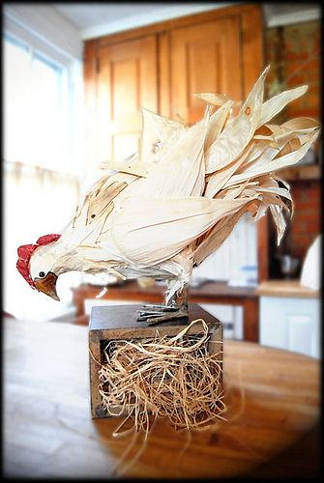
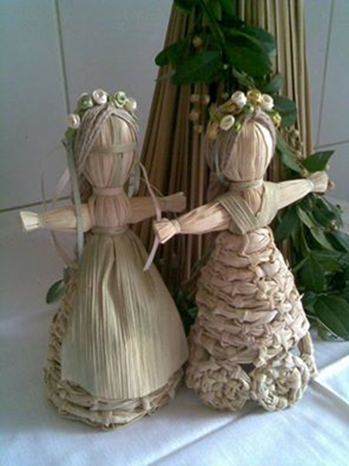
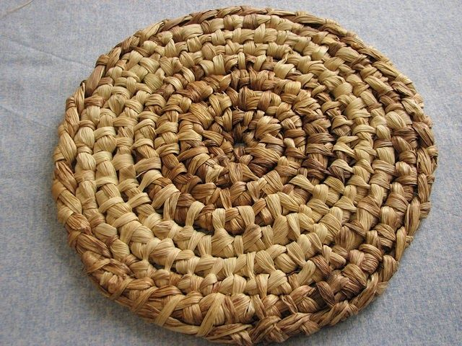
У закарпатських селах України восени збирають урожай кукурудзяного листя. З нього там плетуть майже все – від дитячих іграшок до взуття та одягу. Навчають цього ще в дитячому садку. Листя кукурудзи (не ті, що на стеблі, а ті, якими обернуть качан кукурудзи) - дивовижний природний матеріал. Дуже міцний, легкий, екологічно чистий, не боїться вологи.

Slide 4
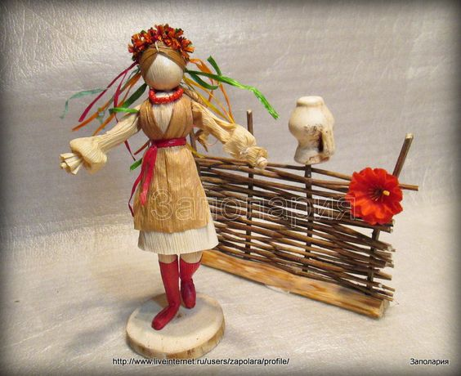
Славетні українські майстри здавна освоїли технологію обробки та виготовлення різних виробів із кукурудзяного листя. Спочатку кукурудзяне листя розмочують, щоб не ламалося, потім поділяють на смужки і заплітають - листок до листка. Вироби з кукурудзяного листя є екологічно чистим, красивим і досить оригінальним, кожен виріб може трохи відрізнятися деякими елементами один від одного, адже всі вироби ручної роботи. На сьогоднішній день дуже популярні вироби ручної роботи і особливо, якщо вони виготовлені з екологічно чистої сировини. З кукурудзяного листя виготовляють сумки, підставки під гаряче, капелюшки, підкови та багато іншого. Вироби з кукурудзяного листя є не тільки красивими, але й корисними у використанні. Вироби з кукурудзяного листя стануть гарним подарунком для іноземців, колег по роботі, ваших друзів.

Slide 5
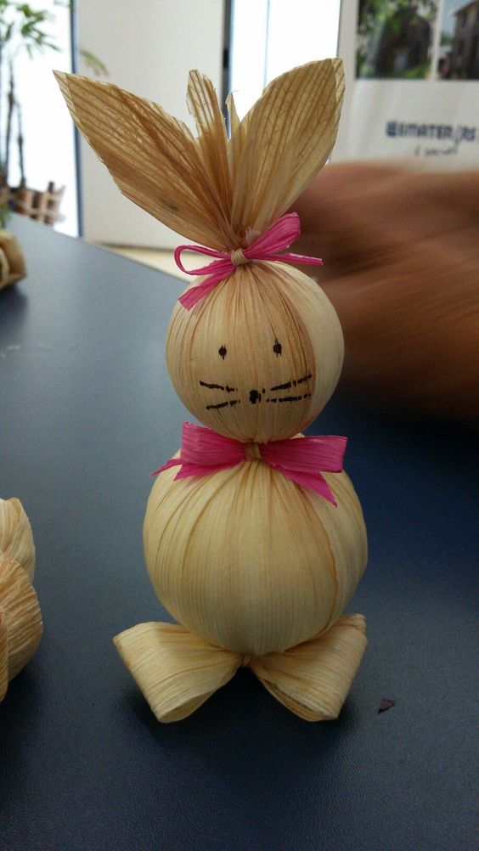
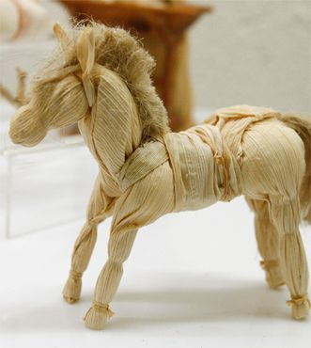
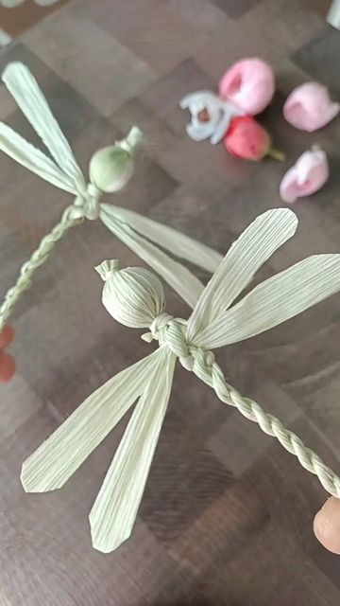
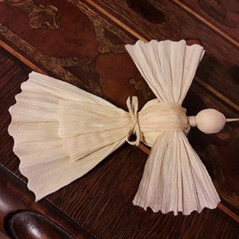
Народні іграшки

Slide 6
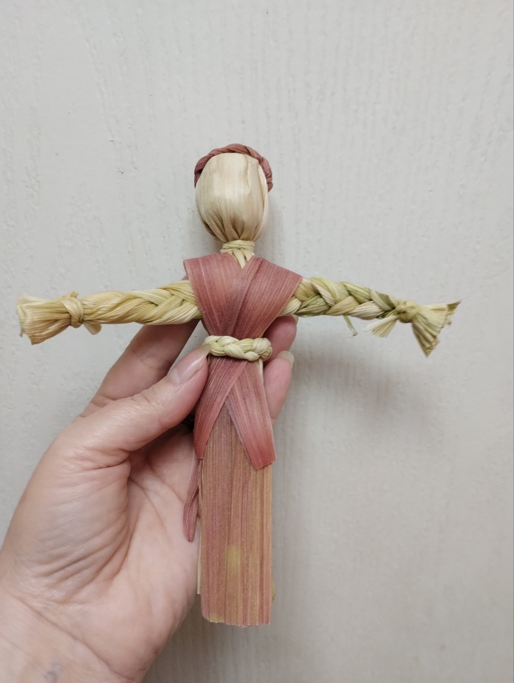
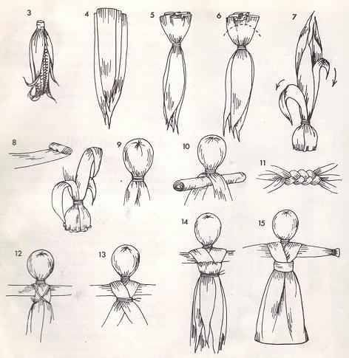
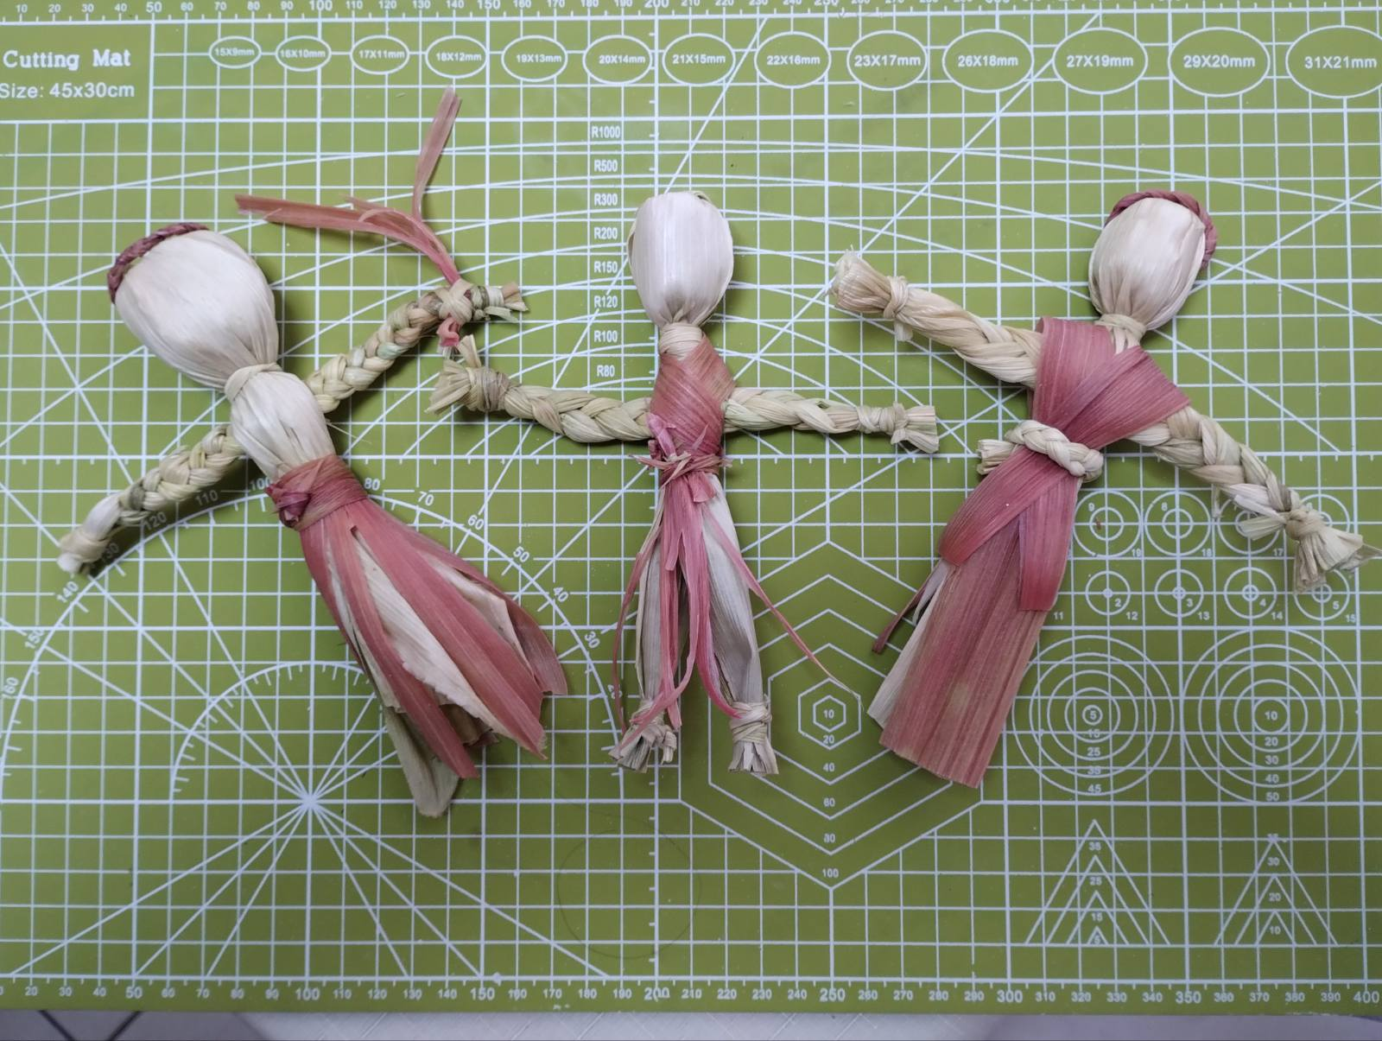
Ляльки

Slide 7
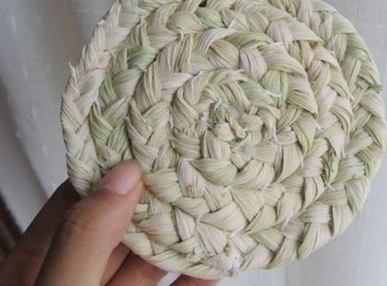
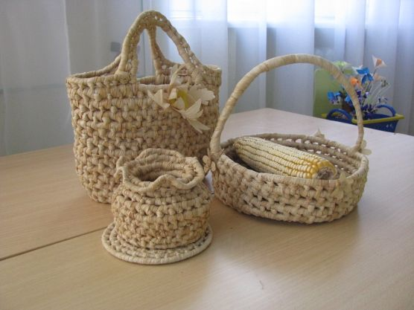
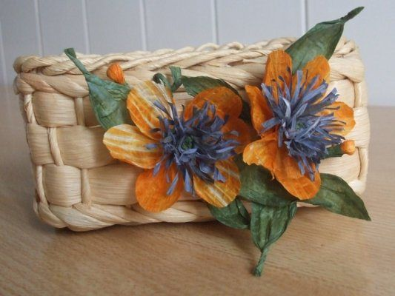
Кошики, сумки, підставки під гаряче

Slide 8
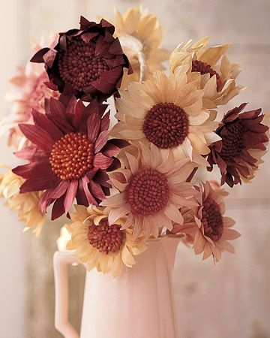
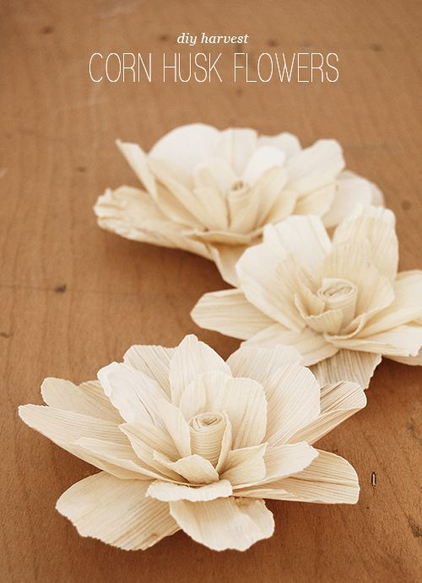
Квіти

Slide 9
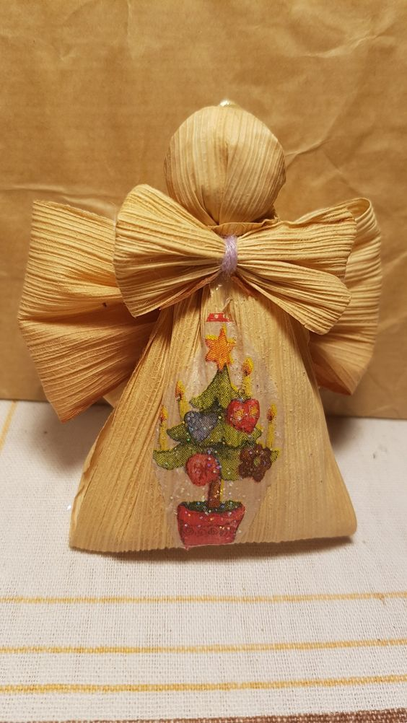
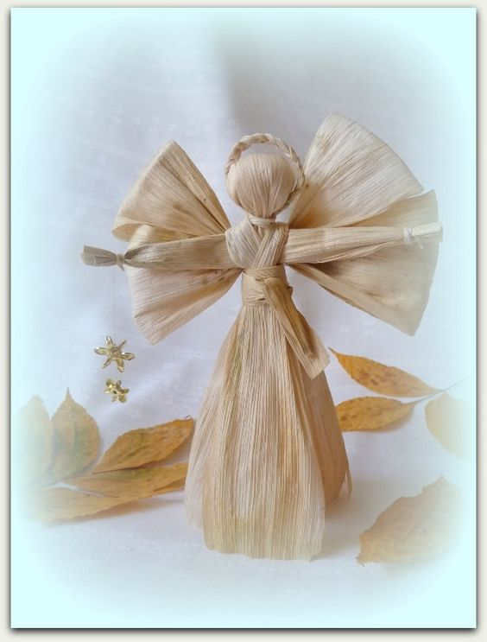
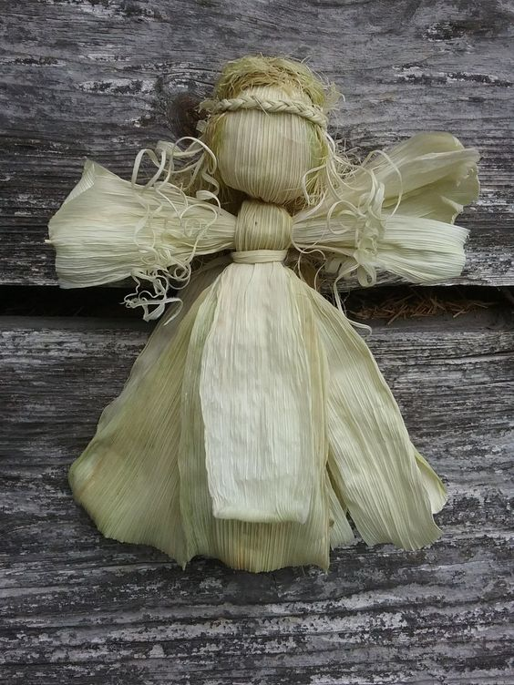
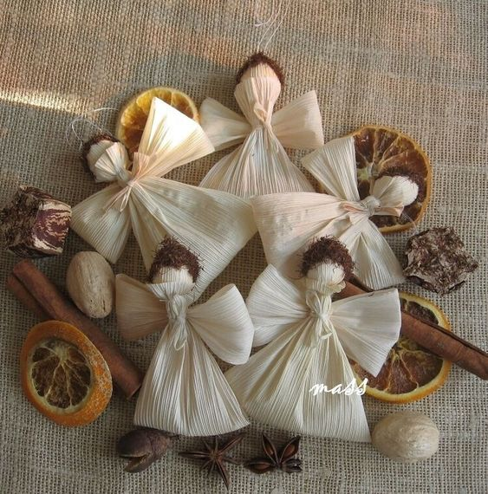
Янголи

Slide 10
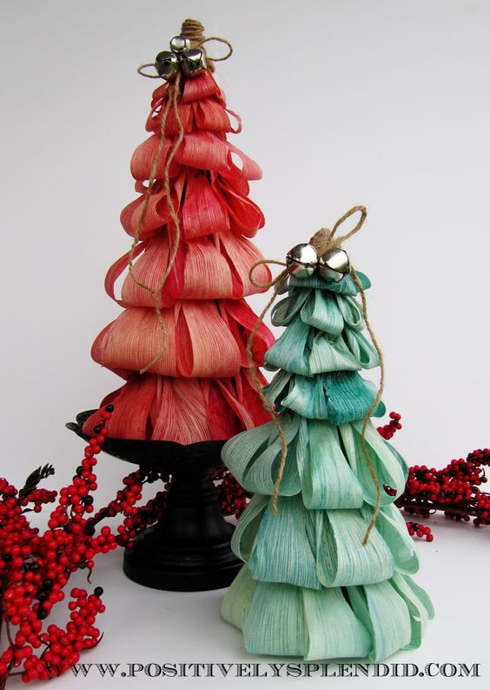
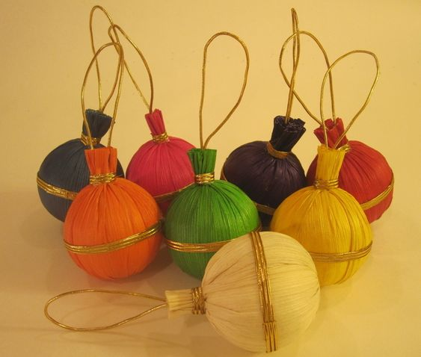
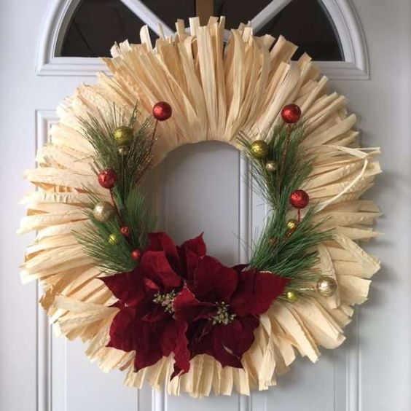
Новорічні прикраси

Slide 11
Майстер клас з виготовлення новорічної ялинки

Slide 12
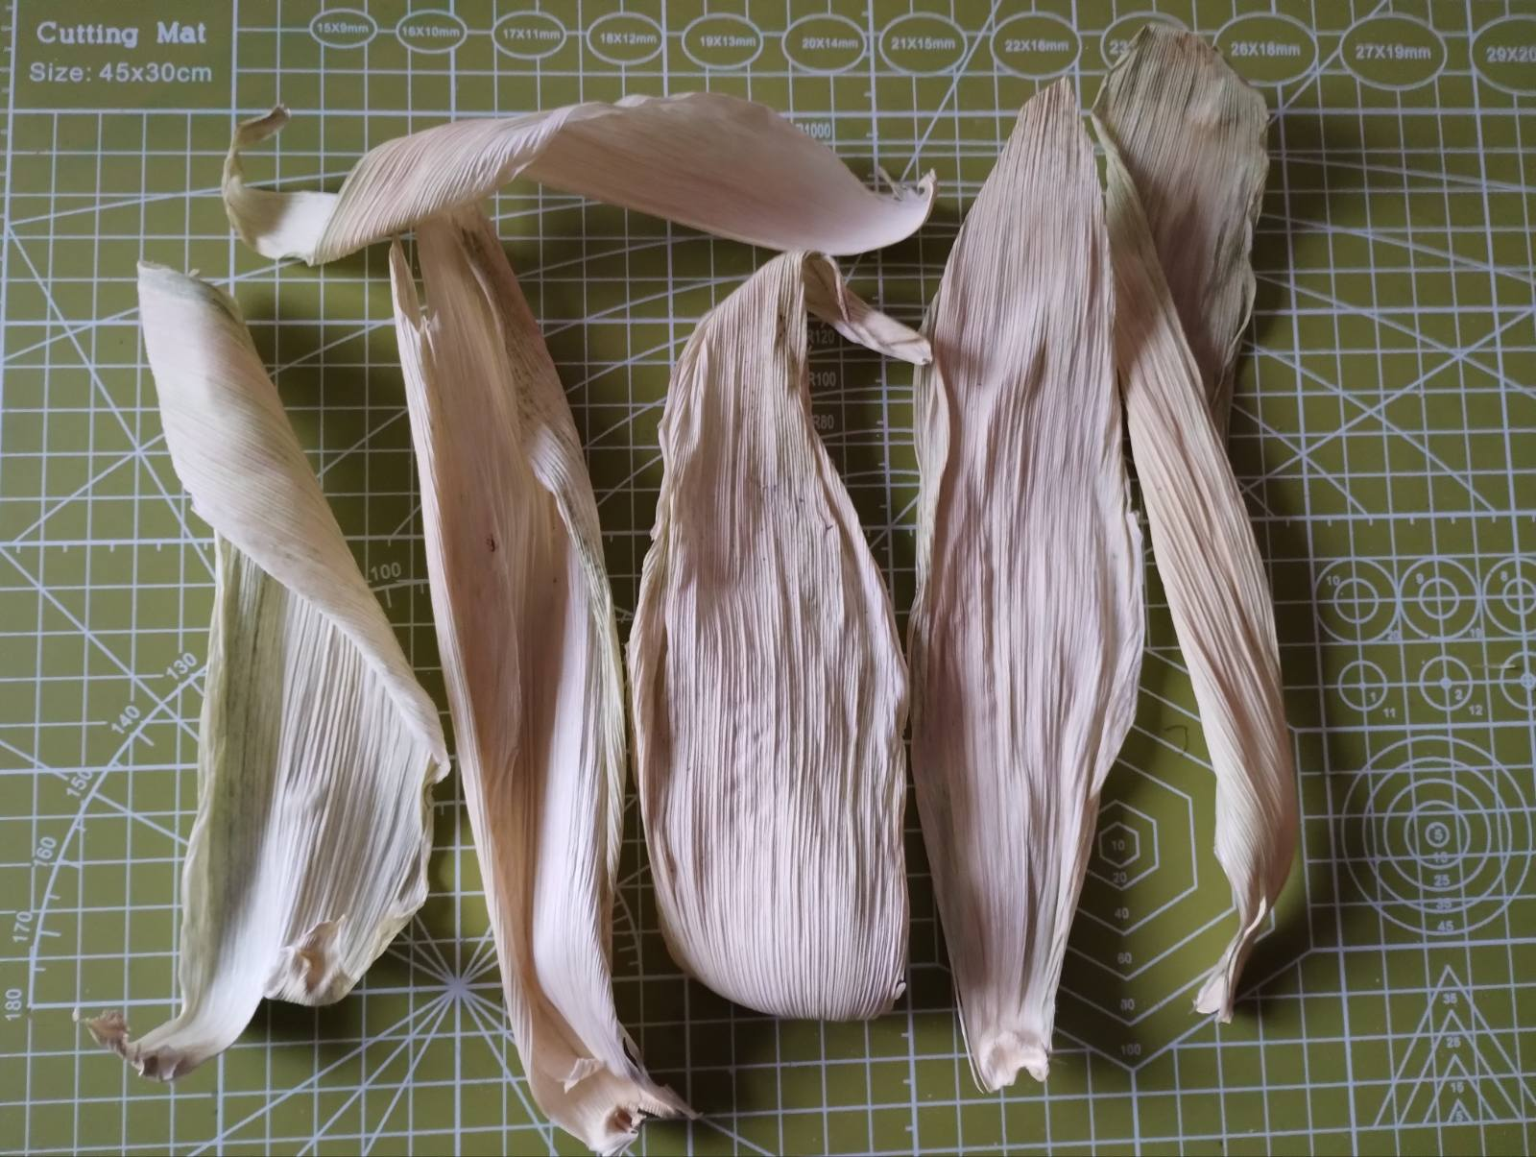
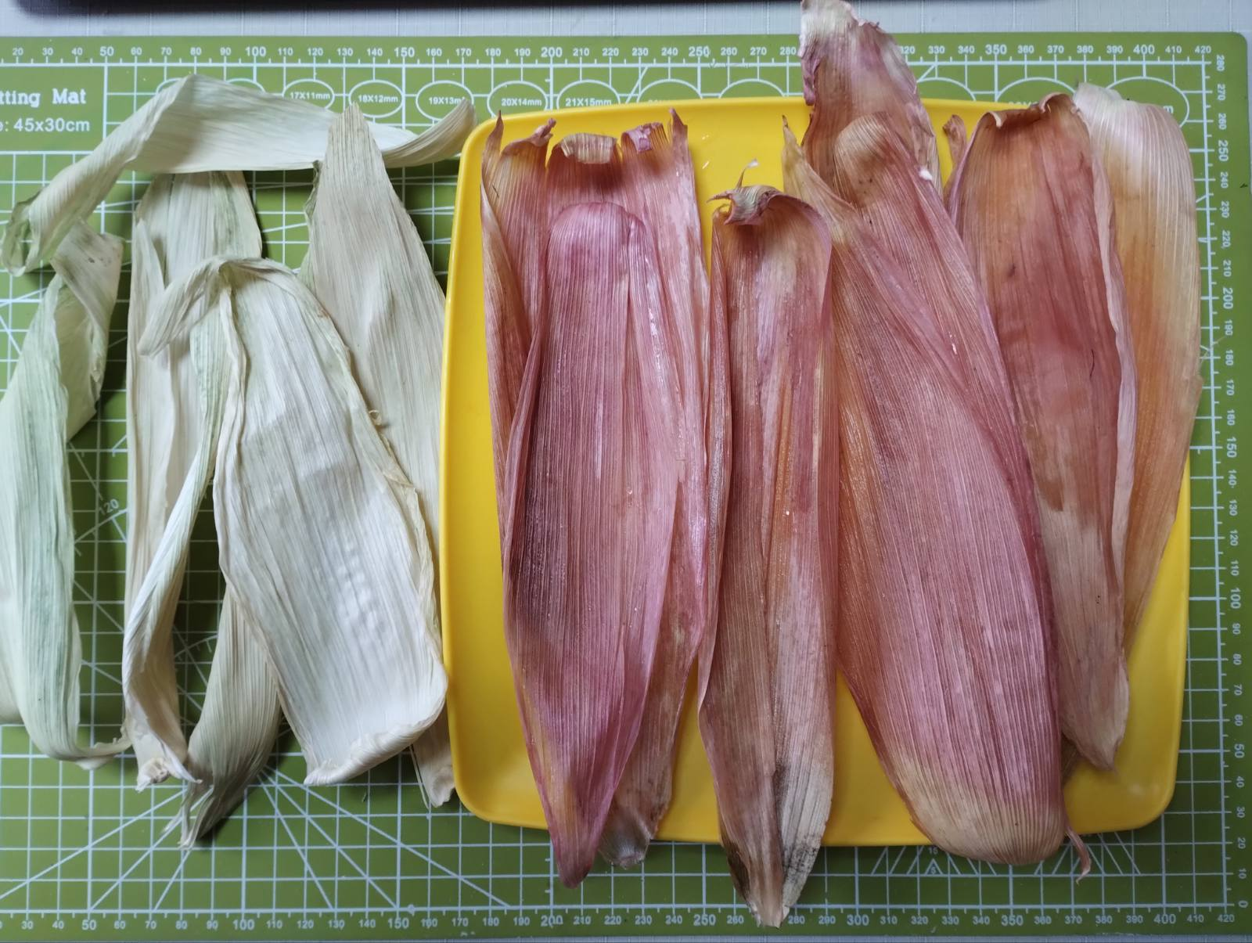
Для роботи нам потрібно: природній матеріал (сухе листя кукурудзи)

Slide 13
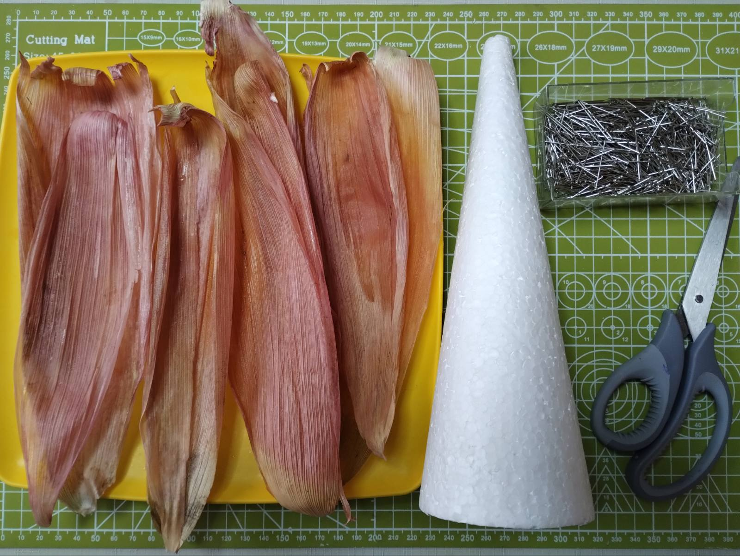
Матеріали та інструменти:
Пофарбовані листя харчовим барвником;
Пінопластова заготовка у вигляді конуса (або конус з паперу);
Металеві цвяхи 2 см. завдовжки;
Ножиці

Slide 14
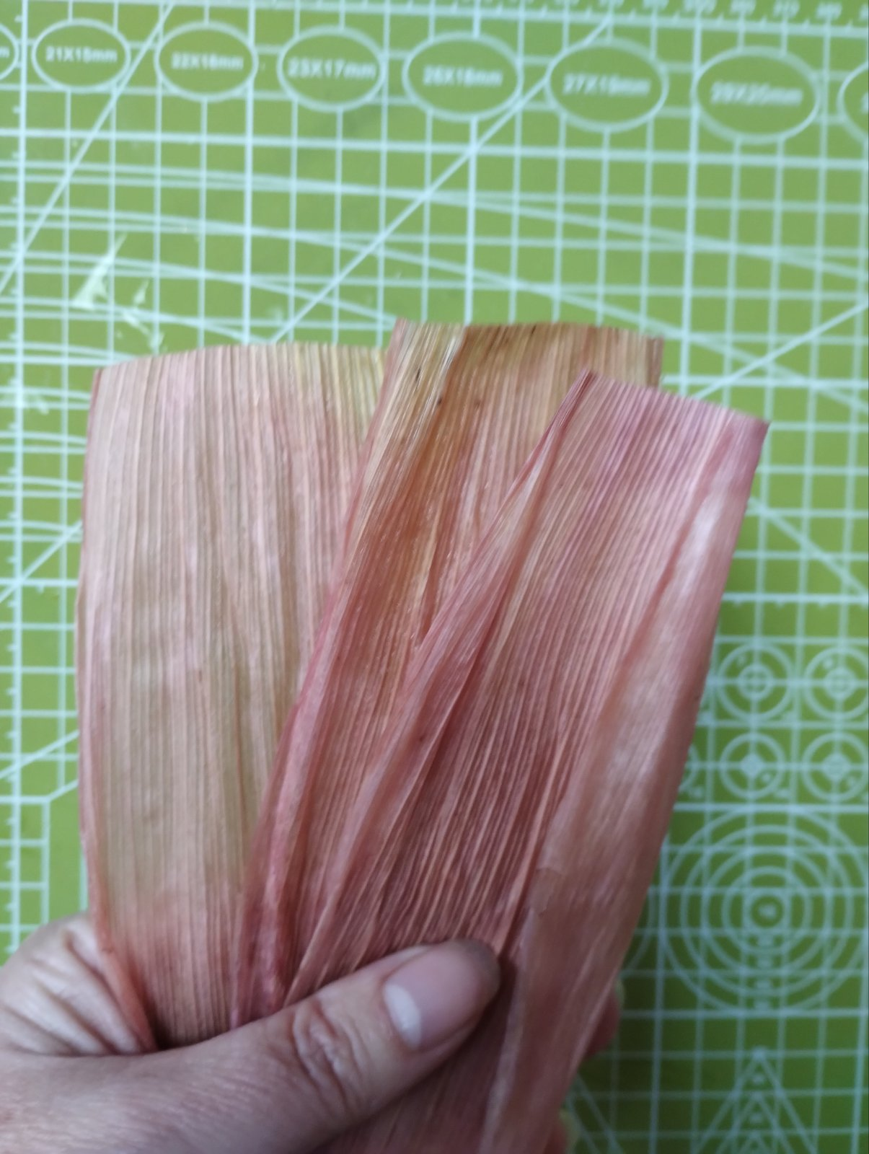
У попередньо замочених листочків обрізаємо пошкодженні кінці

Slide 15
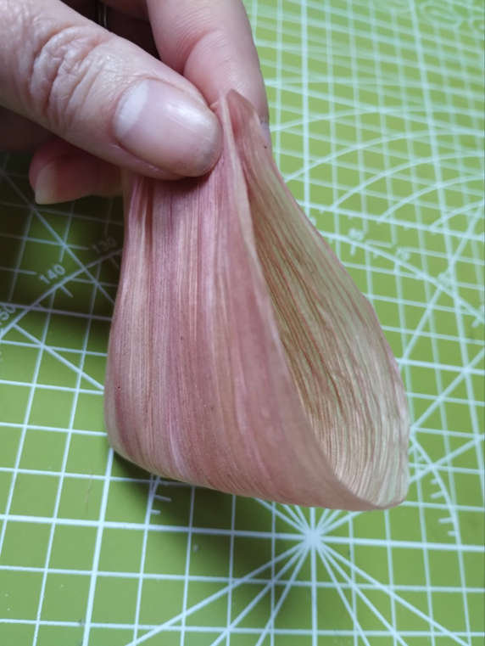
Складаємо листочок навпіл таким чином щоб утворилося петля

Slide 16
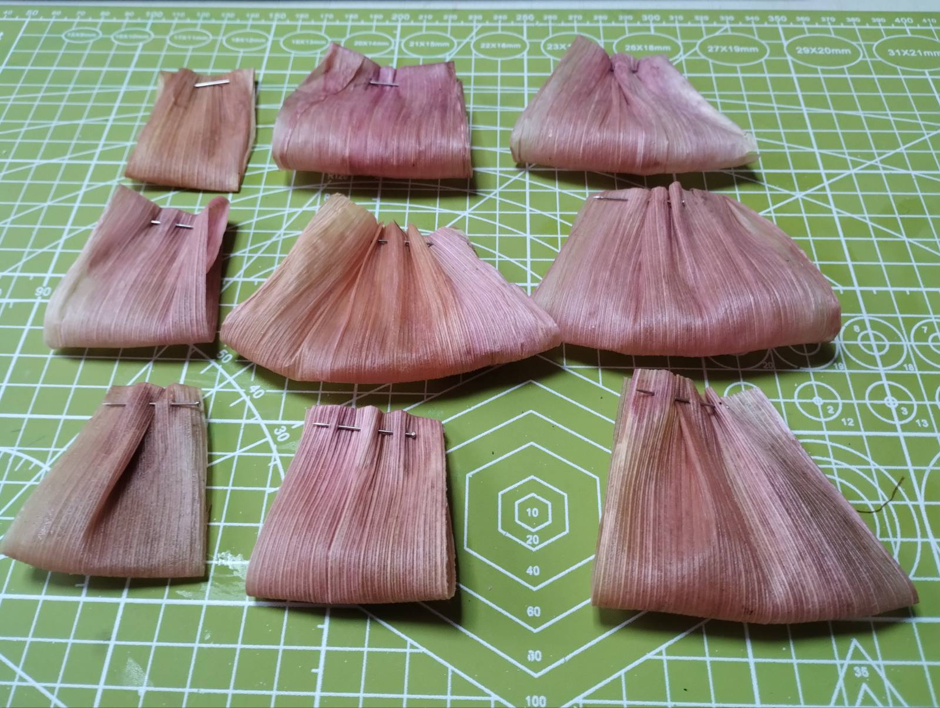
Робимо аналогічно з іншими листочками

Slide 17
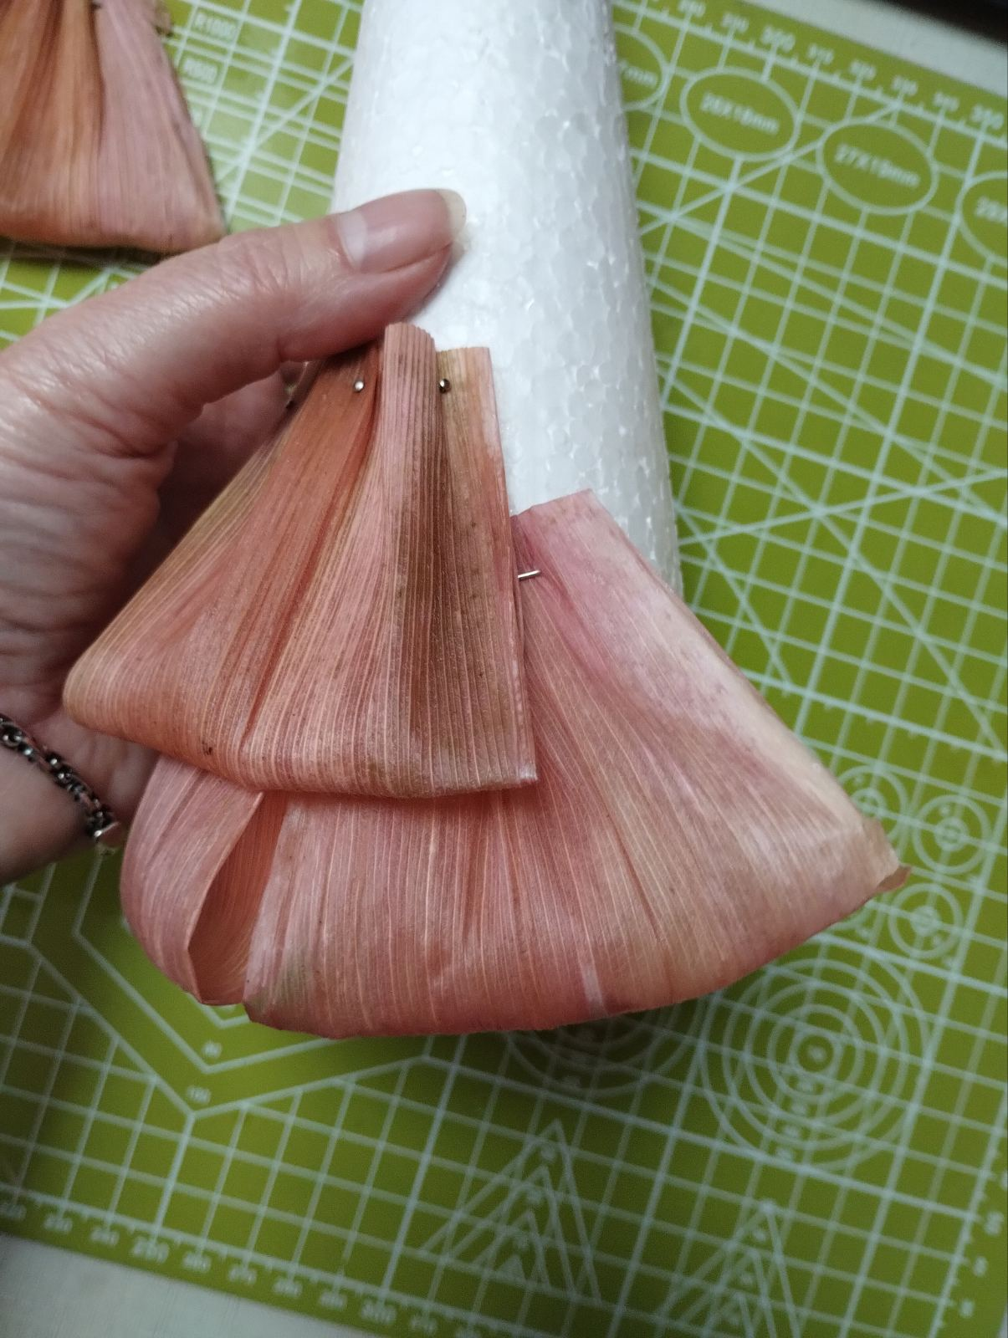
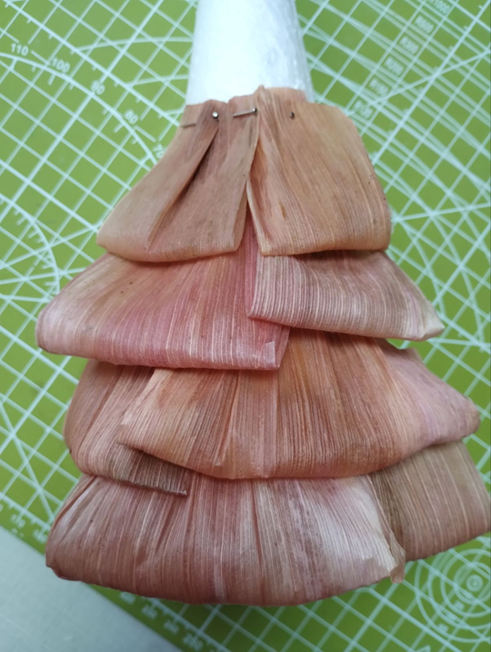
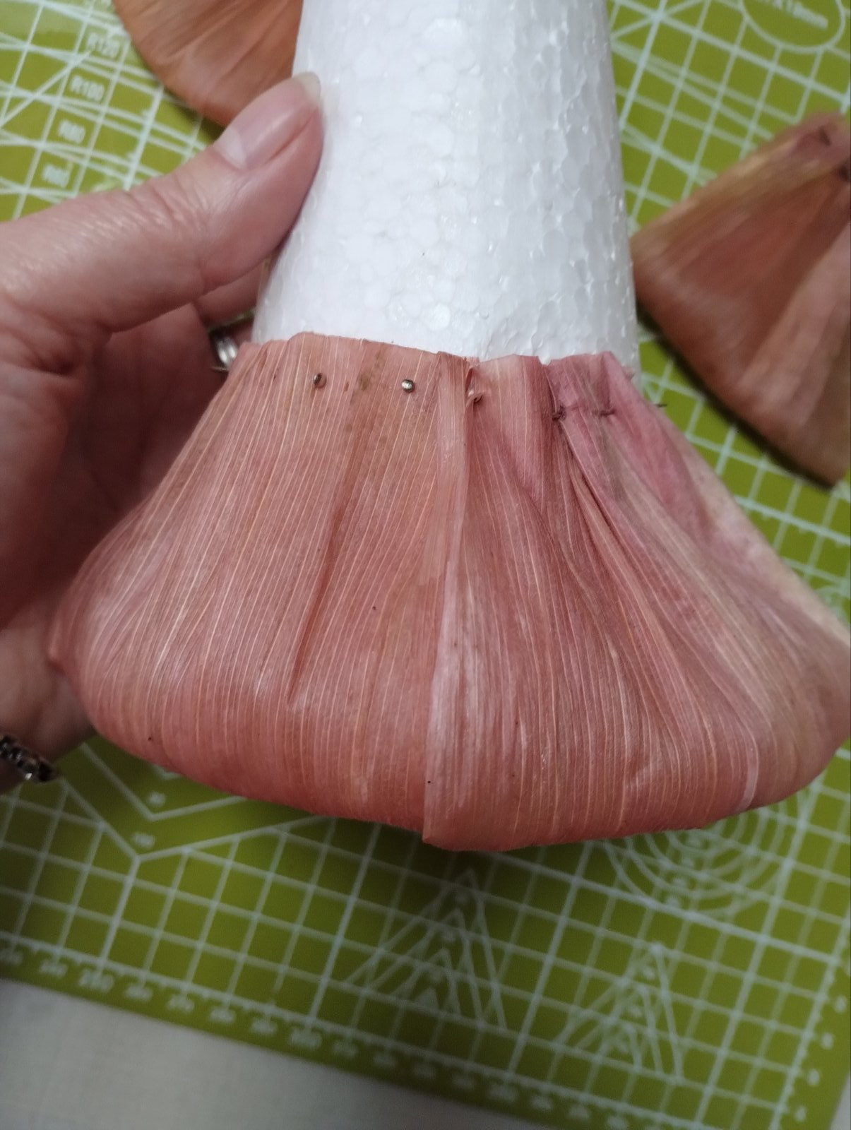
Починаємо формувати ялинку: шар за шаром за допомогою цвяхів приєднуємо листочки по колу у шахматному порядку.

Slide 18
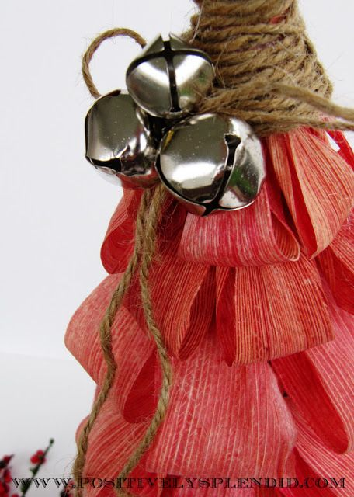
Верхівку прикрашаємо за власним бажанням

Slide 19
Дякую за увагу!
Бажаю натхнення та успіхів у творчості!

